Slide 1
German phonics collection
SSC [-b]
Artwork: Steve Clarke
Date updated: 17 / 08 / 21
Notes:
Artwork by Steve Clarke. All additional pictures selected are available under a Creative Commons license, no attribution required.

Slide 2
[b]
Phonetik
Introduction
Y9 T1.2 Week 1 Slides 2-5; 17-25

Slide 3
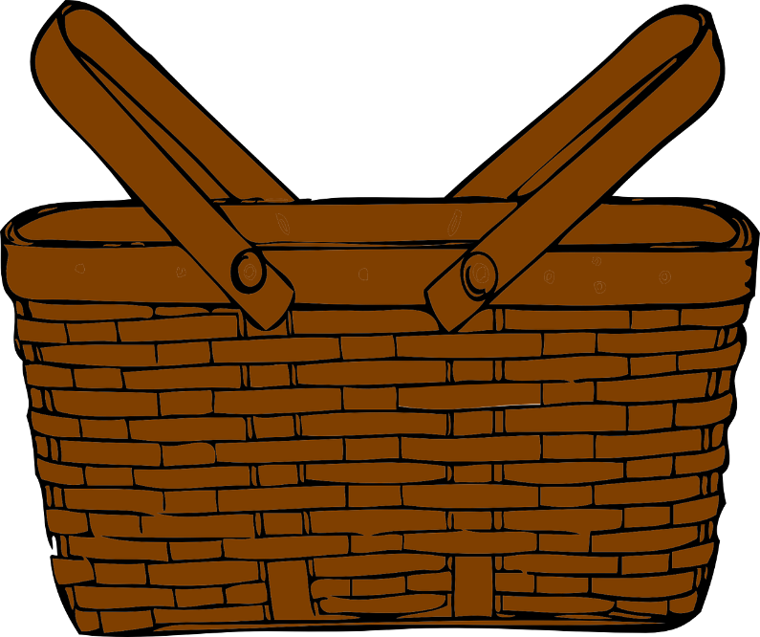
Phonetik
hören / sprechen
When the German [b] comes before a vowel, it sounds like English [b] and your vocal chords vibrate.
However, when [b] is the final sound in the word or comes before a consonant it sounds like [p] and you don’t use your vocal chords.
Compare:
Korb
Körbe
Notes:
Timing: 1 minute Aim: to explain the different sound and physiology involved in the [b] sound in German, comparing it to English [b] and [p]. This prepares for the listening task on the next slide.
Procedure: 1. Students listen to each word.
2. They then touch their vocal chords and say the words again, hearing the difference between the two sounds, and feeling the difference between the voiced and unvoiced [b] sounds.
Transcript: Korb Körbe Word frequency (1 is the most frequent word in German): Korb [4724] Source: Jones, R.L. & Tschirner, E. (2006). A frequency dictionary of German: core vocabulary for learners. Routledge

Slide 4
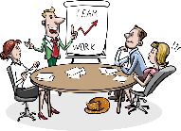
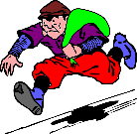
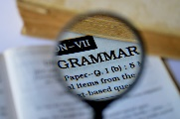
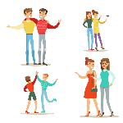
hören / schreiben
Hör dir die Pluralform an. Schreib die Singularform.
Schreibt man die Singularform mit ‘b’ oder ‘p’?
 |  | ‘b’ | ‘p’
 | Betrieb
 | Alp
 | Verb
 | Kumpel
 |  | ‘b’ | ‘p’
 | Körper
 | Raub
 | Wettbewerb
 | Lampe
1
__
5
_
2
__
6
__
3
__
7
__
4
_
8
_
Notes:
Timing: 5 minutes Aim: to practise spelling of words with [b] and [p] in the singular, using the plural forms of words. Procedure: 1. Click on the action button to play the recording of a plural.
2. Write the whole word. Ensure that students know they may need to write more than one missing letter.
3. Click on the mouse to view and check answers.
Transcript: 1. Betriebe 2. Alpen 3. Verben 4. Kumpel 5. Körper 6. Raube 7. Wettbewerbe 8. Lampen
Note: Teachers could additionally ask students to suggest possible genders for the unknown nouns based on the plural forms they hear. die Alp (Rule 3 – 90% feminine words add –n/-en) das Verb (irregular plural) der Kumpel (Rule 2 – words ending el-en-or stay the same, often masculine) der Körper (Rule 2) der Raub (Rule 1 – masculine words usually add –e or umlaut –e) der Wettbewerb (Rule 1) die Lampe (Rule 3) Word frequency of unknown words and cognates (1 is the most frequent word in German):
Alp [4100] Verb [4557] Kumpel [4922] Lampe [4145] Raub [>5009] Wettbewerb [1492] Source: Jones, R.L. & Tschirner, E. (2019). A frequency dictionary of German: core vocabulary for learners. Routledge

Slide 5
Phonetik [1/2]
lesen / sprechen / schreiben
Person A liest, Person B dreht sich um und schreibt auf.
 | Alle diese Bäume sind gelb.
 | Alle diese Bilder sind hübsch*.
 | Alle diese Aufgaben sind überflüssig *.
1
_________________________ .
2
_________________________ .
3
__________________________ .
hübsch – pretty
überflüssig – superfluous
Notes:
Timing: 8 minutes (two slides) Aim: to practise read aloud and transcription of short sentences with the [b] sound in initial, middle and final position. Procedure: 1. Person B turns away from the board and prepares to transcribe. 2. Person A reads each of the three sentences. 3. Person B transcribes them. 4. Person B turns back to check his/her spelling. 5. Click to hear native audio version, as required.
Transcript: 1. Alle diese Bäume sind gelb.
2. Alle diese Bilder sind hübsch.
3. Alle diese Aufgaben sind überflüssig .
Word frequency of unknown words and/or cognates (1 is the most frequent word in German): hübsch [2596] überflüssig [4465] Source: Jones, R.L. & Tschirner, E. (2019). A frequency dictionary of German: core vocabulary for learners. Routledge

Slide 6
Phonetik [2/2]
lesen / sprechen / schreiben
Tauscht die Rollen: Person B liest, Person A dreht sich um und schreibt auf.
 | Alle diese Maßstäbe* sind absurd*.
 | Alle diese Trauben* sind herb*.
 | Alle diese Objekte sind mir lieb.
1
_________________________ .
2
_________________________ .
3
__________________________ .
der Maßstab – measure
absurd – absurd
die Traube – grape
herb – tart/sour
Notes:
Procedure: 1. Person A turns away from the board and prepares to transcribe. 2. Person B reads each of the three sentences. 3. Person A transcribes them. 4. Person A turns back to check his/her spelling. 5. Click to hear native audio version, as required.
Transcript: 1. Alle diese Maßstäbe sind absurd.
2. Alle diese Trauben sind herb.
3. Alle diese Objekte sind mir lieb.
Word frequency of unknown words and/or cognates (1 is the most frequent word in German): Maßstab [3510] absurd [3487] Traube [>5009] herb [>5009]
Source: Jones, R.L. & Tschirner, E. (2019). A frequency dictionary of German: core vocabulary for learners. Routledge

Slide 7
Phonetik [1/8]
lesen / sprechen
Sagt den Satz. Wie heißt das auf Englisch?
5
Ich habe dich lieb!
1
I am fond of you /
I love you (non-romantic)
Sekunden
Man sagt es oft so: Ich hab dich lieb. Wie spricht man ‘hab’ aus?
0
LOS!
Notes:
Timing: 10 minutes (eight slides) Aim: to practise pronunciation of the two German [b] SSC in full sentences; to practise comprehension of previously taught vocabulary in sentence contexts, combined with (glossed) unknown words. Procedure: 1. Students pronounce the sentence aloud (timer optional).
2. Click audio button to hear the sentence spoken by a native speaker.
3. Elicit the English meaning. Sentences use previously taught vocabulary or vocabulary from this week’s sets; unknown words are glossed. 4. Click for the call out explaining the shortened version of the sentence, and click the Lebkuchen to hear the audio. Draw students’ attention to the change in pronunciation between habe and hab.
5. Repeat steps 1-3 for the next 7 slides.
Transcript: Ich habe dich lieb. Ich hab dich lieb.

Slide 8
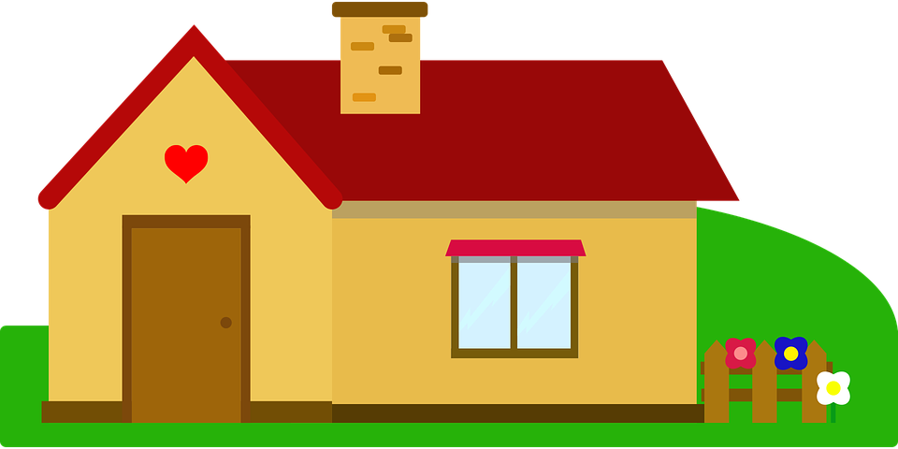
Phonetik [2/8]
lesen / sprechen
Sagt den Satz. Wie heißt das auf Englisch?
5
Sekunden
Dieses Gebäude ist hübsch. Deshalb bleiben wir gerne darin.
2
This building is pretty. Therefore, we like staying inside it.
0
hübsch – pretty
LOS!
Notes:
[2/8]
Transcript: Dieses Gebäude ist hübsch. Deshalb bleiben wir gerne darin.
Word frequency of unknown words (1 is the most frequent word in German): hübsch [2596]
Source: Jones, R.L. & Tschirner, E. (2019). A frequency dictionary of German: core vocabulary for learners. Routledge

Slide 9
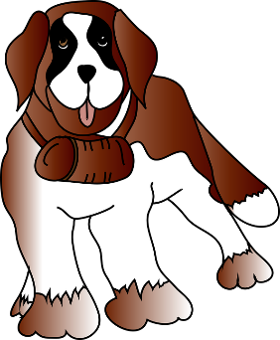
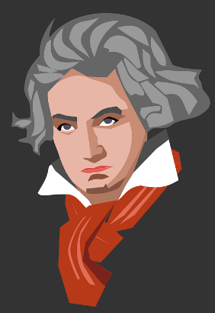
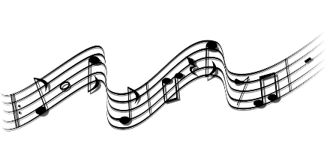
Phonetik [3/8]
lesen / sprechen
Sagt den Satz. Wie heißt das auf Englisch?
der Grab – grave | Bernardiner – St. Bernard der Komponist – composer
5
Beethovens Grab ist in Wien. Beethoven ist kein Bernhardiner Hund! Er ist ein Komponist – so wie Schubert und Brahms.
3
Sekunden
Beethoven’s grave is in Vienna. Beethoven is not a St. Bernard dog. He is a composer, like Schubert and Brahms.
0
LOS!
Notes:
[3/8]
Transcript: Beethovens Grab ist in Wien. Beethoven ist kein Bernhardiner Hund! Er ist ein Komponist – so wie Schubert und Brahms.
Word frequency (1 is the most frequent word in German): Grab [3209] Bernardiner [>5009] Komponist [4778] Source: Jones, R.L. & Tschirner, E. (2019). A frequency dictionary of German: core vocabulary for learners. Routledge

Slide 10
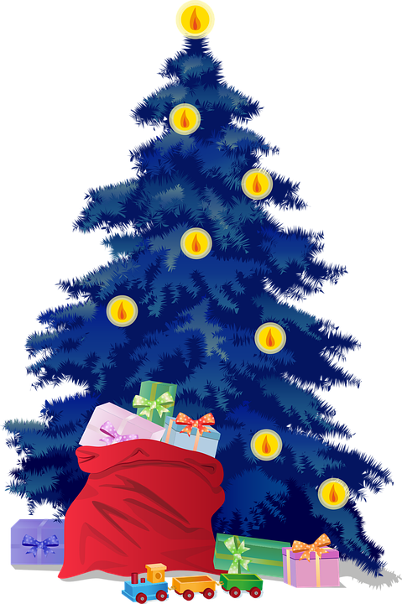
Phonetik [4/8]
lesen / sprechen
Sagt den Satz. Wie heißt das auf Englisch?
Old style German language sometimes has an added ‘e’ where there is none in modern usage.
5
Mein Lieblingsweihnachtslied ist Am Weihnachtsbaum(e) die Lichter brennen.
4
Sekunden
My favourite Christmas carol is “On the Christmas tree the lights are burning”.
0
LOS!
Notes:
[4/8]
Transcript: Mein Lieblingsweihnachtslied ist Am Weihnachtsbaum(e) die Lichter brennen.
Word frequency (1 is the most frequent word in German): Licht [436] Brennen [1651]
Source: Jones, R.L. & Tschirner, E. (2019). A frequency dictionary of German: core vocabulary for learners. Routledge

Slide 11
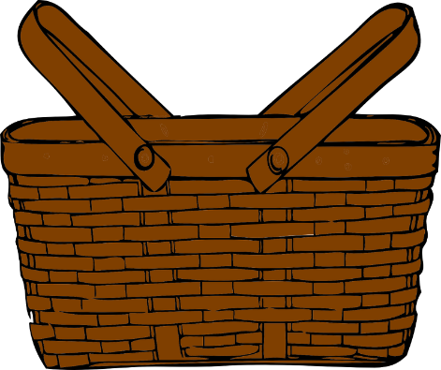
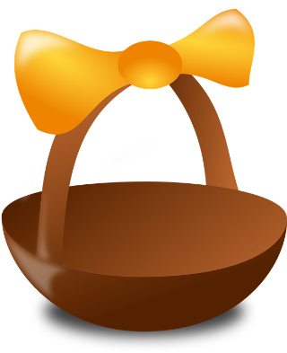
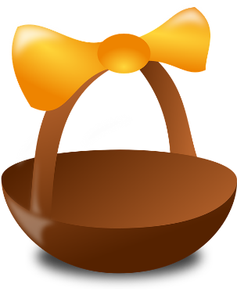
Phonetik [5/8]
lesen / sprechen
Sagt den Satz. Wie heißt das auf Englisch?
Ich möchte diese braunen Körbe nicht, denn sie sind zu grob. Diese anderen beiden daneben sind hübscher.
5
5
Sekunden
I wouldn’t like these brown baskets, because they are too rough. These other two next to them are prettier.
0
LOS!
Notes:
[5/8]
Transcript: Ich möchte diese braunen Körbe nicht, denn sie sind zu grob. Diese anderen beiden daneben sind hübscher.
Word frequency (1 is the most frequent word in German): braun [2319] Korb [4723] grob [2638] daneben [1939] hübsch [2596]
Source: Jones, R.L. & Tschirner, E. (2019). A frequency dictionary of German: core vocabulary for learners. Routledge

Slide 12
Phonetik [6/8]
lesen / sprechen
Sagt den Satz. Wie heißt das auf Englisch?
5
Siebzig gelbe Kerzen! Besonders beliebt zu Weihnachten – aber auch zu Geburtstagen.
6
Sekunden
x 70
Seventy yellow candles! Particularly popular at Christmas – but also on birthdays.
0
LOS!
Notes:
[6/8]
Transcript: Siebzig gelbe Kerzen! Besonders beliebt zu Weihnachten – aber auch zu Geburtstagen.
Word frequency (1 is the most frequent word in German): Kerze [3916] beliebt [1873]
Source: Jones, R.L. & Tschirner, E. (2019). A frequency dictionary of German: core vocabulary for learners. Routledge

Slide 13
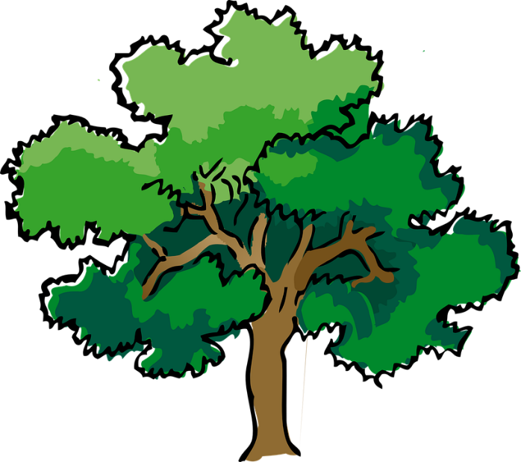
Phonetik [7/8]
lesen / sprechen
Sagt den Satz. Wie heißt das auf Englisch?
5
Die deutsche Eiche ist als Nationalbaum von Deutschland bekannt und beliebt.
7
Sekunden
The German oak is known and loved as the national tree of Germany.
0
LOS!
Notes:
[7/8]
Transcript: Die deutsche Eiche ist als Nationalbaum von Deutschland bekannt und beliebt.
Word frequency (1 is the most frequent word in German): Eiche [436] national [891] beliebt [1873]
Source: Jones, R.L. & Tschirner, E. (2019). A frequency dictionary of German: core vocabulary for learners. Routledge

Slide 14
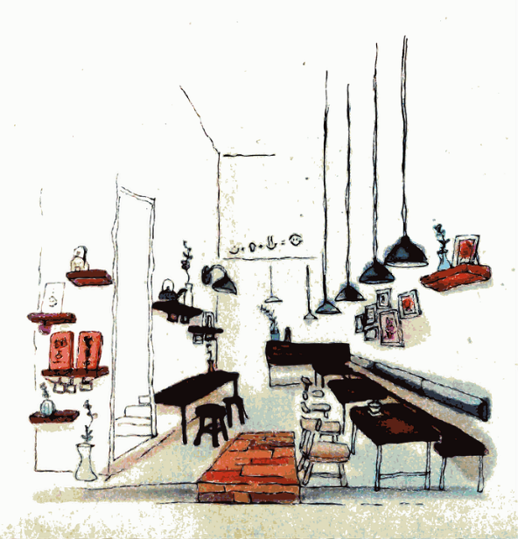
Phonetik [8/8]
lesen / sprechen
Sagt den Satz. Wie heißt das auf Englisch?
Innerhalb des Barbetriebs beobachtet man besonders ab sieben Uhr abends viele Besucher.
5
8
Sekunden
Inside the bar (business) you see lots of visitors particularly from 7 p.m. onwards.
Vor sieben Uhr ist es absolut nicht belebt!
Before seven o’clock, it isn’t busy at all!
0
LOS!
Notes:
[8/8]
Transcript: Innerhalb des Barbetriebs beobachtet man besonders ab sieben Uhr abends viele Besucher.
Word frequency (1 is the most frequent word in German): innerhalb [553] Bar [2582] Besucher [1370] absolut [823] belebt [>5009]
Source: Jones, R.L. & Tschirner, E. (2019). A frequency dictionary of German: core vocabulary for learners. Routledge

Slide 15
[-d]
Phonetik
Consolidation [1]
Y9 T3.1 Week 4 Slides 2-3

Slide 16
Phonetik
hören / schreiben
Mia und Katja lernen für eine Chemieprüfung. Hör zu, ist das mit ‘b’ oder ‘p’?
 |  | ‘b’ | ‘p’
 | lieb
 | halb
 | Prinzip
 | gelb
 |  | ‘b’ | ‘p’
 | Lampe
 | Isotop
 | Maßstab
 | knapp
1
__
5
__
2
__
6
__
3
__
7
__
4
__
8
__
Notes:
Timing: 10 minutes (2 slides) Aim: to revisit [-b] and contrast with [p] and to revisit [-d] and contrast with [t] Procedure: 1. Explain the task. Our characters have exams coming up and they are revising.
2. Click on the audio buttons to hear the conversations. In the audio, the plural or inflected adjective of the words in the table is given. Students must work out the last letter of the word based on what they hear.
3. Click to reveal answers.
4. Repeat on the following slide.
Transcript: 1. Der Chemielehrer ist ein lieber Mensch.
2. Ich will deshalb eine ganze halbe Stunde lernen.
3. Ja, und dann kennen wir die Prinzipien sehr gut! 4. Das ist ein gelber Stoff.
5. Unter Lampen kann man das aber besser sehen.
6. Es gibt viele Isotope.
7. Welche Maßstäbe verwenden diese Bilder?
8. Hmm, hier ist eine knappe Erklärung.
Word frequency (1 is the most frequent word in German): Prinzip [865] Lampe [4144] Isotop [4897] Maßstab [3510] knapp [638] Source: Jones, R.L. & Tschirner, E. (2019). A frequency dictionary of German: core vocabulary for learners. Routledge

Slide 17
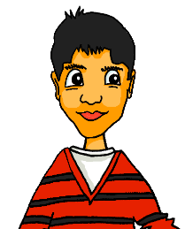
Phonetik
hören / schreiben
Wolfgang und Mehmet lernen für eine Erdkundeprüfung. Hör zu, ist das mit ‘d’ oder ‘t’?
 |  | ‘d’ | ‘t’
 | Urwald
 | Mitgliedsstaat
 | Strand
 | Tierart
 |  | ‘d’ | ‘t’
 | Brand
 | Gebiet
 | Soldat
 | dutzend
1
__
5
__
2
__
6
__
3
__
7
__
4
__
8
__
Notes:
Transcript: 1. In Brasilien gibt es viele Urwälder
2. Das Land hat Staaten wie Deutschland.
3. Es hat auch schöne Strände.
4. Und viele Tierarten.
5. Leider gibt es auch Probleme mit Bränden.
6. Die Menschen in diesen Gebieten müssen flüchten.
7. Die Soldaten helfen ihnen.
8. Ich habe Dutzende von Bildern von Brasilien.
Word frequency (1 is the most frequent word in German): Brasilien [2649] Urwald [>5009] Brand [3937] Gebiet [1110] Soldat [1267] Dutzend [2110] Source: Jones, R.L. & Tschirner, E. (2019). A frequency dictionary of German: core vocabulary for learners. Routledge

